Slide 1
Русский язык
2 класс
Тема: Что такое глагол?
Учитель: Киселева С.А.

Slide 2
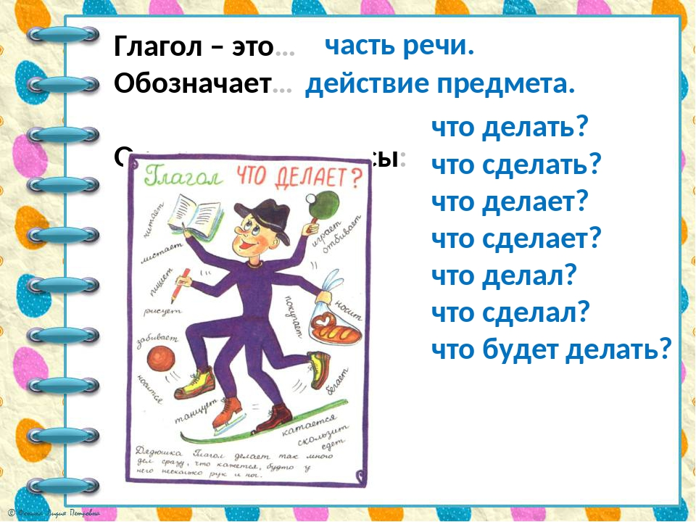
Цель:
продолжение знакомства с частью речи – глаголом, его отличительными признаками.

Slide 3
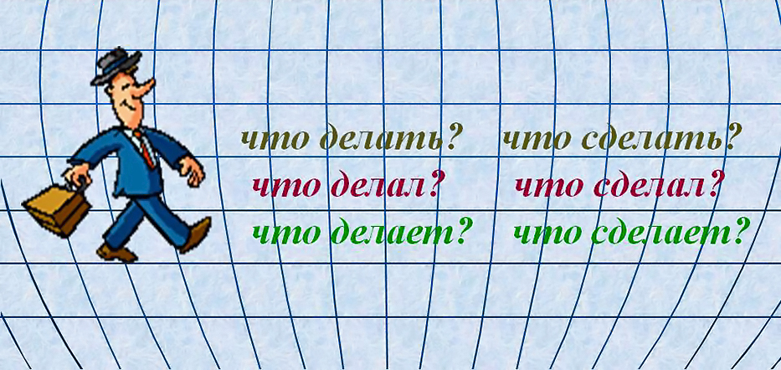
Задание № 1
Выполните упр. 122, с. 71.

Slide 4
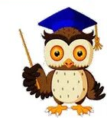
Задание №2
Выполните упр. 123, с. 71.

Slide 5

Задание №3
Выполните упр. 123, с. 72.

Slide 6
Задание для контроля
Ответьте на вопросы:
-О каких частях речи мы сегодня говорили?
- Что вы о нем знаете?

Slide 7

Домашнее задание
Выполните упр. 125, с. 72.

Slide 8
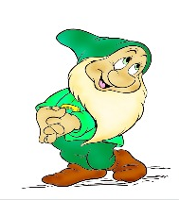
Спасибо за внимание!

